Slide 1
数据流架构是什么，为什么需要他

Slide 2
目录
1. 数据流架构是什么
2. 数据流架构的几种技术分支
3. 为什么需要数据流架构
4. 目前的数据流架构的产业布局

Slide 3
数据流架构是什么？
数据流架构，就是由数据驱动执行的计算架构。当一个计算节点所有的输入数据都准备好了，就可以立刻开始执行，而不需要受 PC 或其他控制单元的控制。
核心机制：
数据流图
数据令牌
点火规则

Slide 4
数据流架构的几种技术分支
1. 脉动阵列：以google tpu为例
用大量规则排列的处理单元组成的计算架构。数据和中间结果按照固定节拍，在相邻处理单元之间逐级传递，就像心脏有节奏地“搏动”一样，因此称为“脉动阵列”。
以google的tpu为例
二维mesh网络，PE间的数据传输方向已经在硬件层固定。
┌────────────
│ PE PE PE PE PE ... │
│ PE PE PE PE PE ... │
└────────────

Slide 5
数据流架构的几种技术分支
2. 算子级数据流：
多个算子串成一条流水线，让前一个算子的输出直接成为后一个算子的输入。
A 全部算完
↓
写回内存
B 全部算完
↓
写回内存
C 全部算完
A: ████
B: █████████
C: ████

Slide 6
数据流架构的几种技术分支
2. 算子级数据流：
多个算子串成一条流水线，让前一个算子的输出直接成为后一个算子的输入。
A处理第1块 → B处理第1块 → C处理第1块
A处理第2块 → B处理第2块 → C处理第2块
A处理第3块 → B处理第3块 → C处理第3块
A: ███ ███ ███ ███
B: ███ ███ ███ ███
C: ███ ███ ███ ███

Slide 7
数据流架构的几种技术分支
3. 可重构空间数据流
空间中放置大量计算单元，同时让这些计算单元之间的连接方式和计算功能可以重新配置，从而针对不同算法形成不同的数据流结构.
与脉动阵列相对比，可重构空间数据流，PE 之间的连接不是完全固定的，可以配置。
实现PE节点可配置互联，有多种方法。

Slide 8
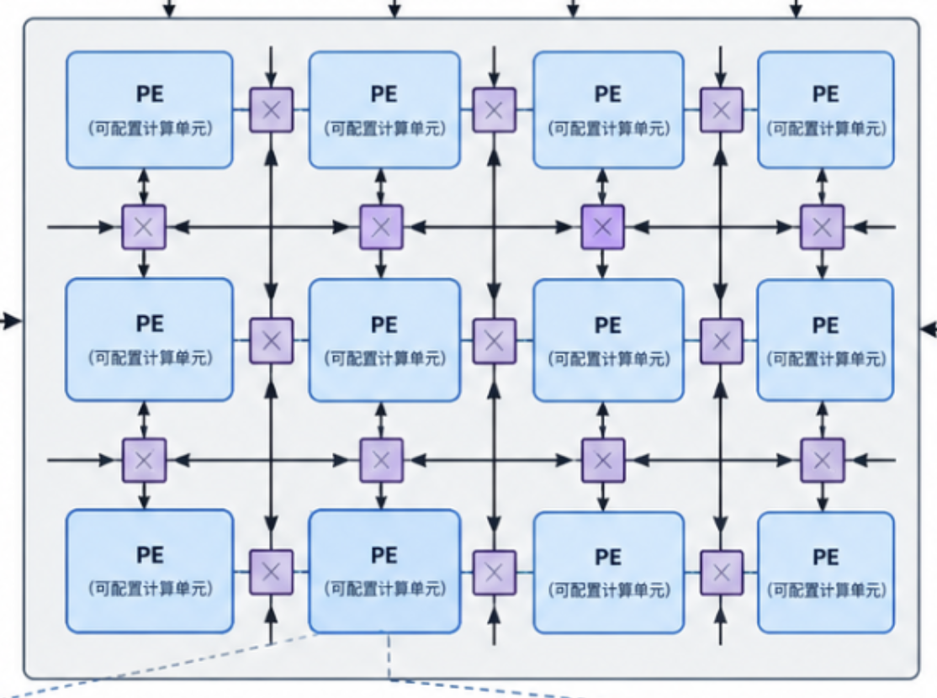
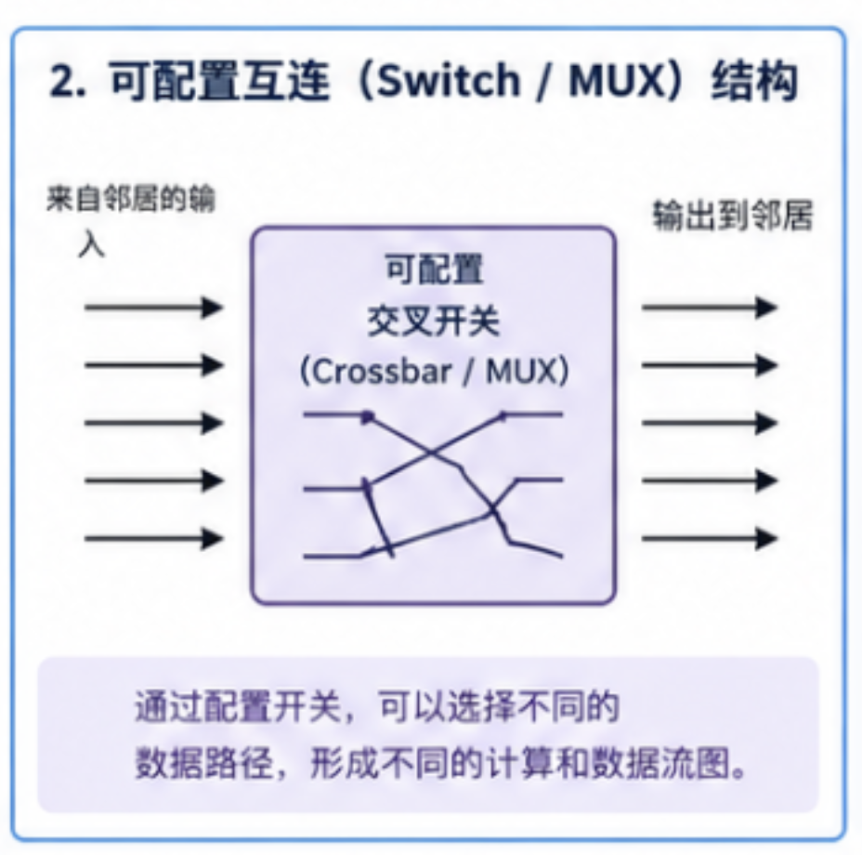
数据流架构的几种技术分支
3. 可重构空间数据流
3.1 CGRA:可以动态配置数据流向，但仅限相邻节点。

Slide 9
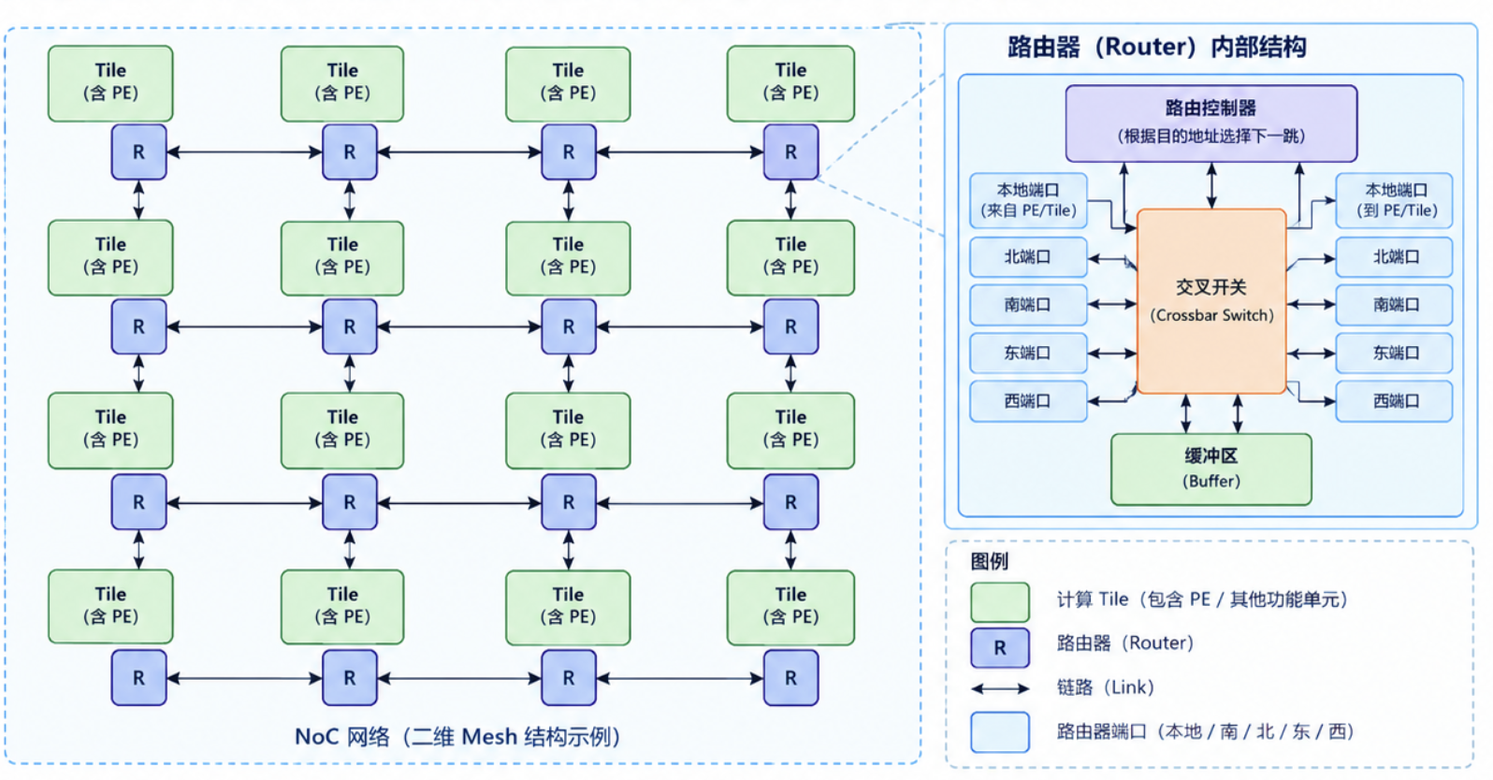
数据流架构的几种技术分支
3. 可重构空间数据流
3.2 noc：把大量的PE组成一个通信网络，让数据以 Packet/Flit 的形式在 Router 之间进行多跳传输

Slide 10
数据流架构的几种技术分支
4. 动态、事件驱动和稀疏数据流
3.2 noc：把大量的PE组成一个通信网络，让数据以 Packet/Flit 的形式在 Router 之间进行多跳传输

Slide 11
数据流架构的几种技术分支
4. 动态、事件驱动和稀疏数据流
动态、事件驱动的数据流，本质上是在改变“什么时候允许一个计算节点点火（fire）”的判定机制。
稀疏数据流则是在这个基础上进一步加入“哪些数据值得参与计算”的条件。
原版点火规则：A valid ∧ B valid⇒Fire
动态/事件驱动数据流: A valid ∧ B valid ∧ Match(A,B)⇒Fire
稀疏数据流：A valid ∧B valid∧Match(A,B)∧Useful(A,B)⇒Fire

Slide 12
数据流架构的几种技术分支
4. 动态、事件驱动和稀疏数据流
动态、事件驱动的数据流，本质上是在改变“什么时候允许一个计算节点点火（fire）”的判定机制。
稀疏数据流则是在这个基础上进一步加入“哪些数据值得参与计算”的条件。
原版点火规则：A valid ∧ B valid⇒Fire
动态/事件驱动数据流: A valid ∧ B valid ∧ Match(A,B)⇒Fire
稀疏数据流：A valid ∧B valid∧Match(A,B)∧Useful(A,B)⇒Fire

